Slide 1
학원시설 페이지 SB
-사진 추가 (영상팀 협조)

Slide 2

No. | Description
 | 홈페이지 노량진 학원탭에 학원 시설 페이지를 추가 합니다.
1
1
학원 시설
다음페이지 계속

Slide 3
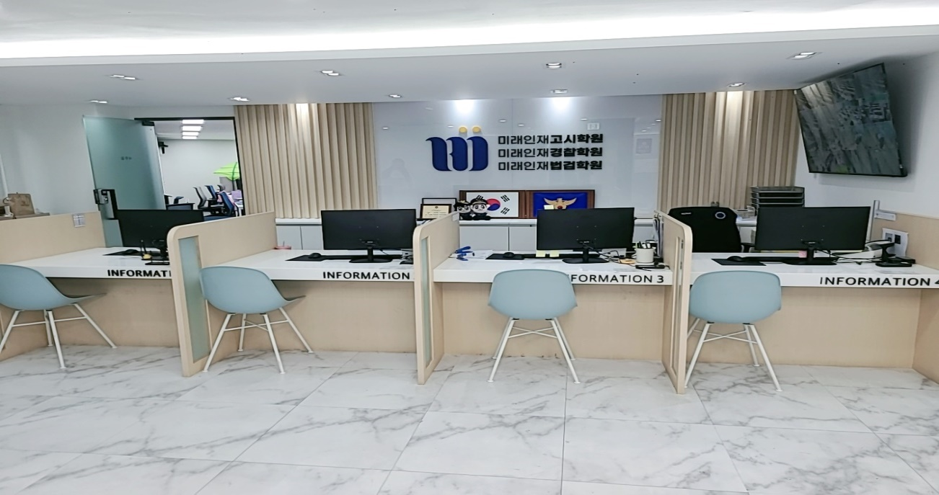
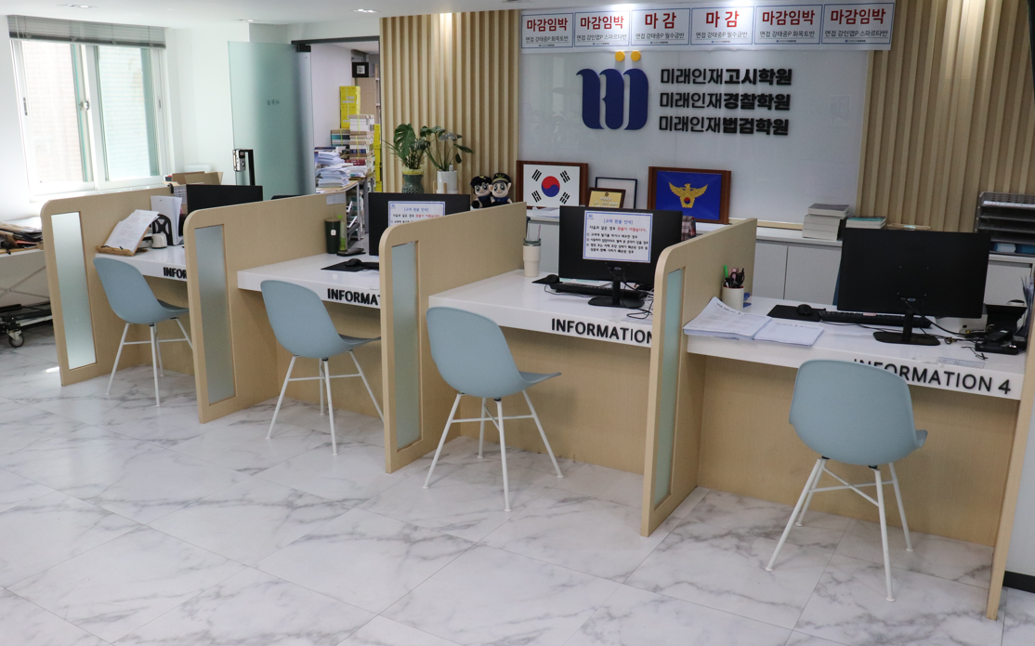
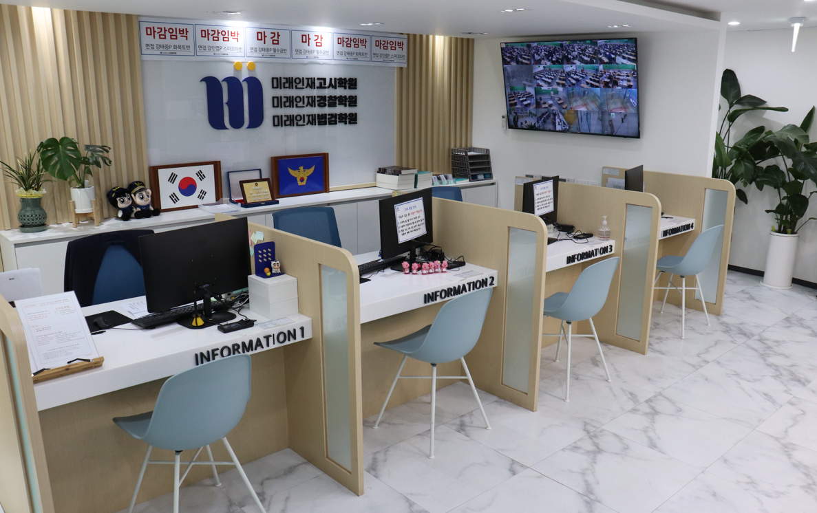
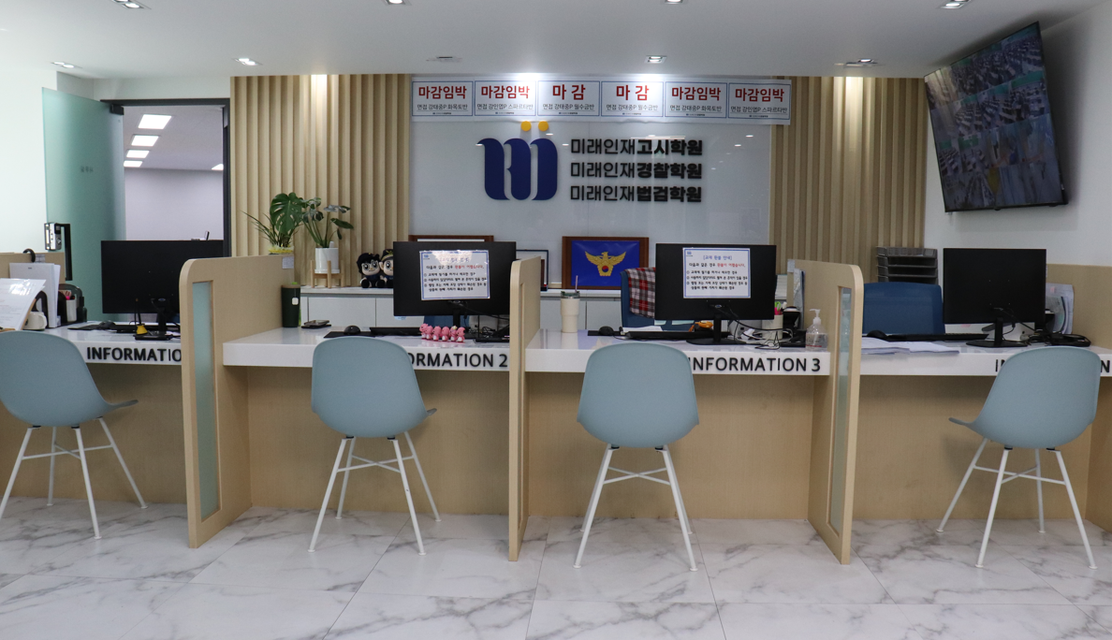
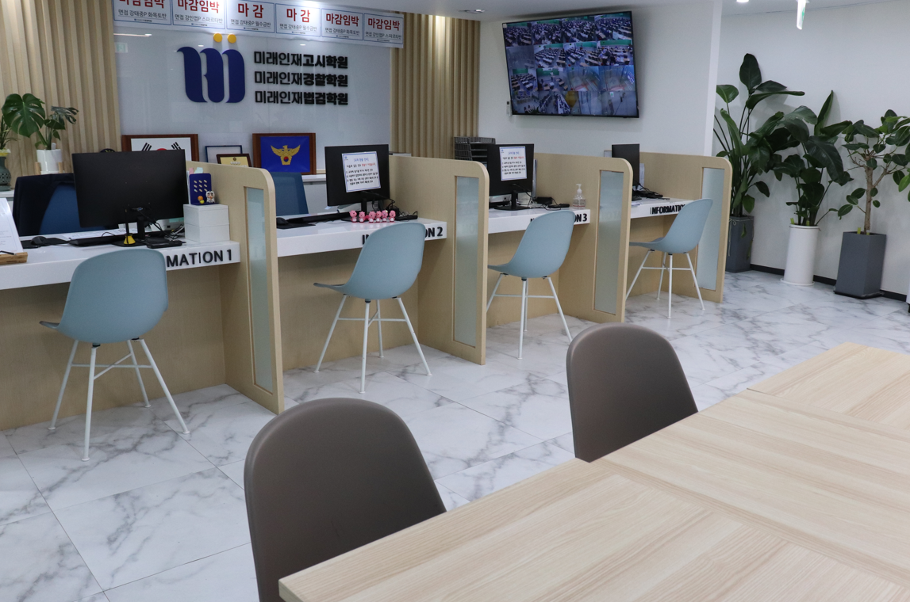
*
1등학원은 시설도 1등입니다!
No. | Description
 | 마우스 오버(::hober) 기능을 활용하여 마우스 커서가 해당 글자로 이동시 아래문구와 사진이 변경되게 합니다.
 | ‘학원로비’로 커서 이동시 문구와 로비사진이 보이게 합니다.
 | 참고용 url: https://gosi.hackers.com/superstar_micro/
장시간 학원에서 학습하는 수강생들을 위하여
미래인재는 최선의 환경과 서비스를 제공하기 위해 노력하고 있습니다.
1
* 경찰학원 중 브랜드 검색어 5개월 연속 1위(출처 : 네이버키워드 22.10~23.2월)
2
학 습 환 경
1
학원로비 | 강의실 | 전용자습실 | 사물함
2
오픈부터 클로징 시간까지 데스크에 직원이 상주하며 학생들에게 필요한 서비스를 즉시 제공하고 있습니다!
다음페이지 계속

Slide 4
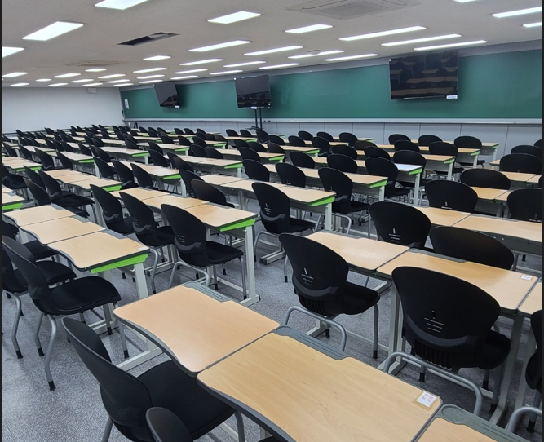
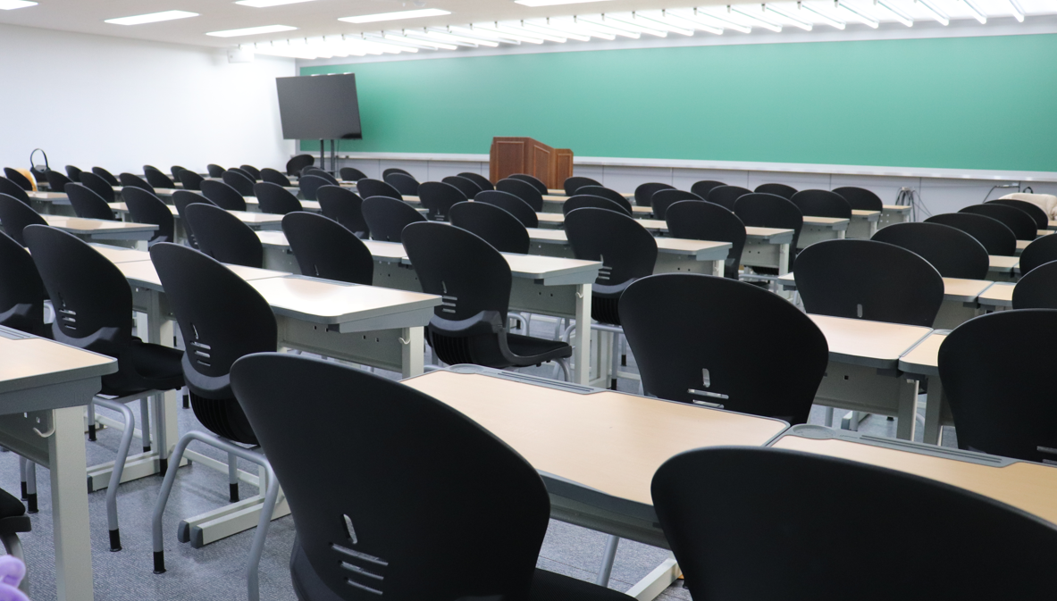
No. | Description
 | ‘강의실’로 커서 이동시 문구와 강의실 사진이 보이게 합니다
학원로비 | 강의실 | 전용자습실 | 사물함
1
1
학원에서 가장 중요한 강의실! 편안한 책걸상 구비와 강의실 온도를 수시로 확인하며 쾌적한 공부환경을 제공합니다.
또한, 도로변이 아닌 골목 안쪽에 학원이 위치하고 있어서 조용한 환경에서 학습할 수 있습니다.
다음페이지 계속

Slide 5
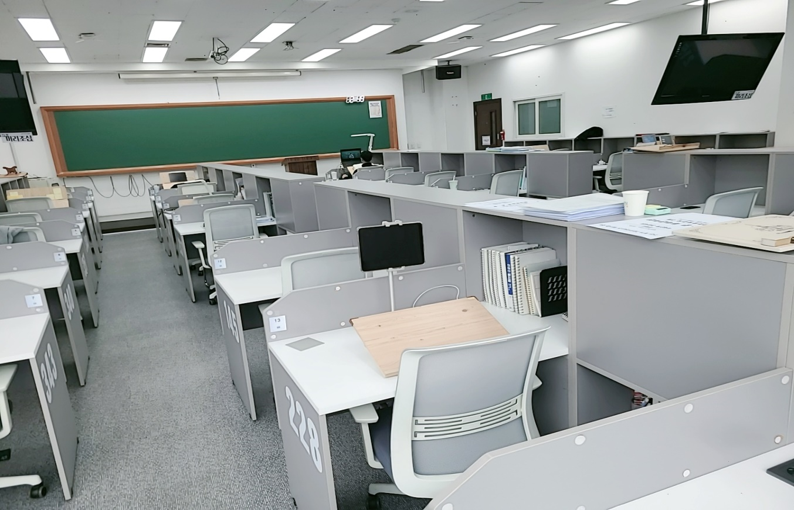
No. | Description
 | ‘전용자습실’로 커서 이동시 문구와 전용자습실 사진이 보이게 합니다.
학원로비 | 강의실 | 전용자습실 | 사물함
1
1
본원에서 도보 5분거리에 위치(남강빌딩)한 미래인재만의 전용 자습실은 출결부터 관리까지 최적의 자습환경을
제공합니다. (수강하는 반에 따라서 상이한 추가비용이 발생할 수 있습니다.)
다음페이지 계속

Slide 6
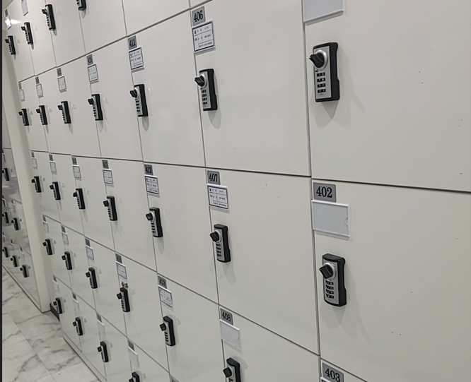
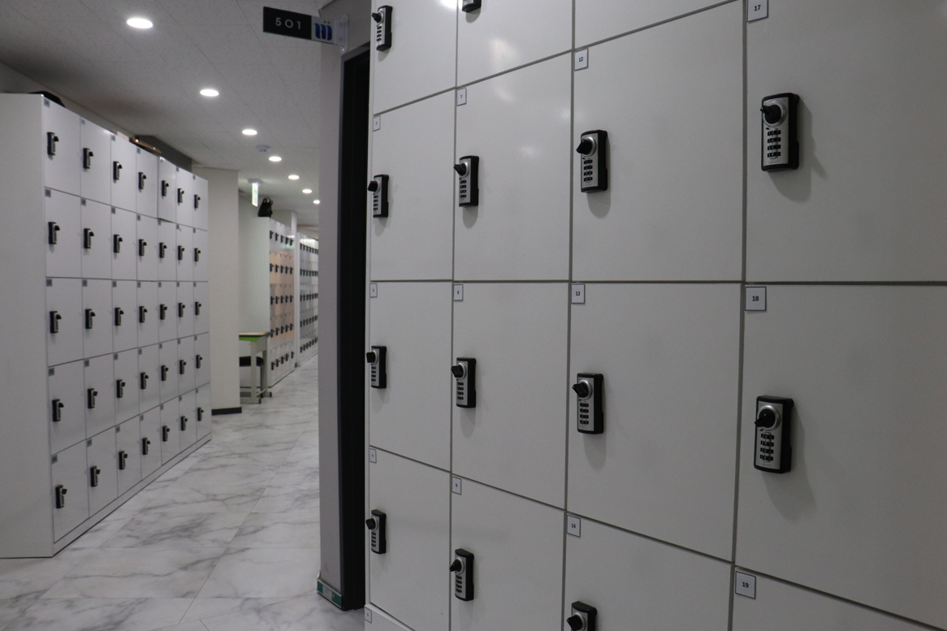
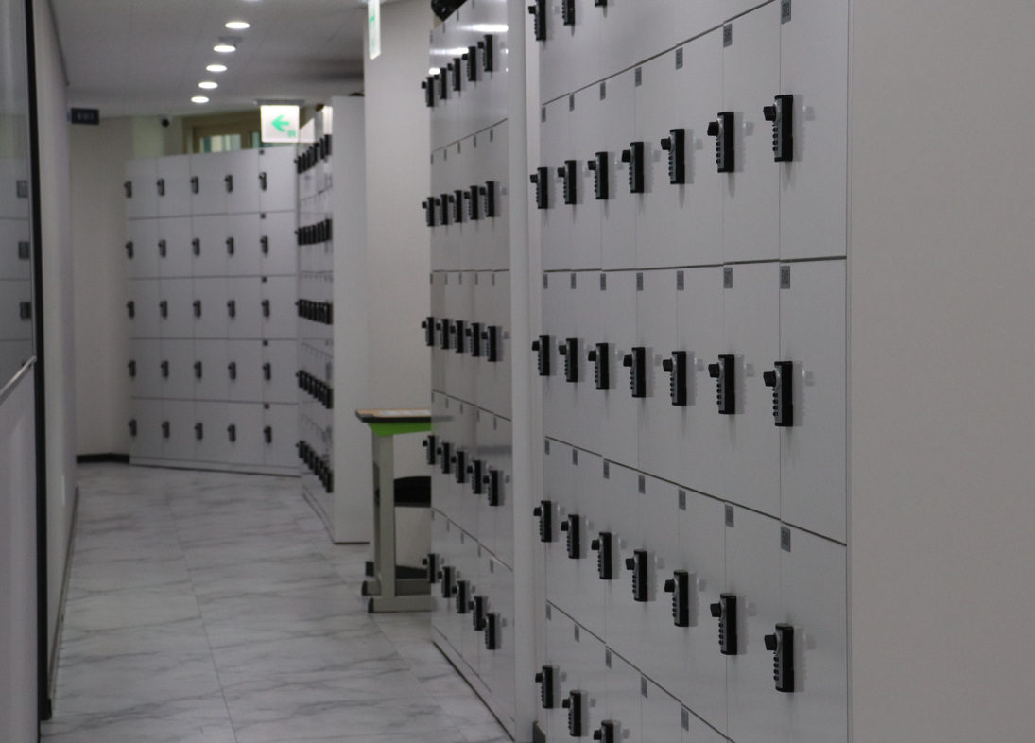
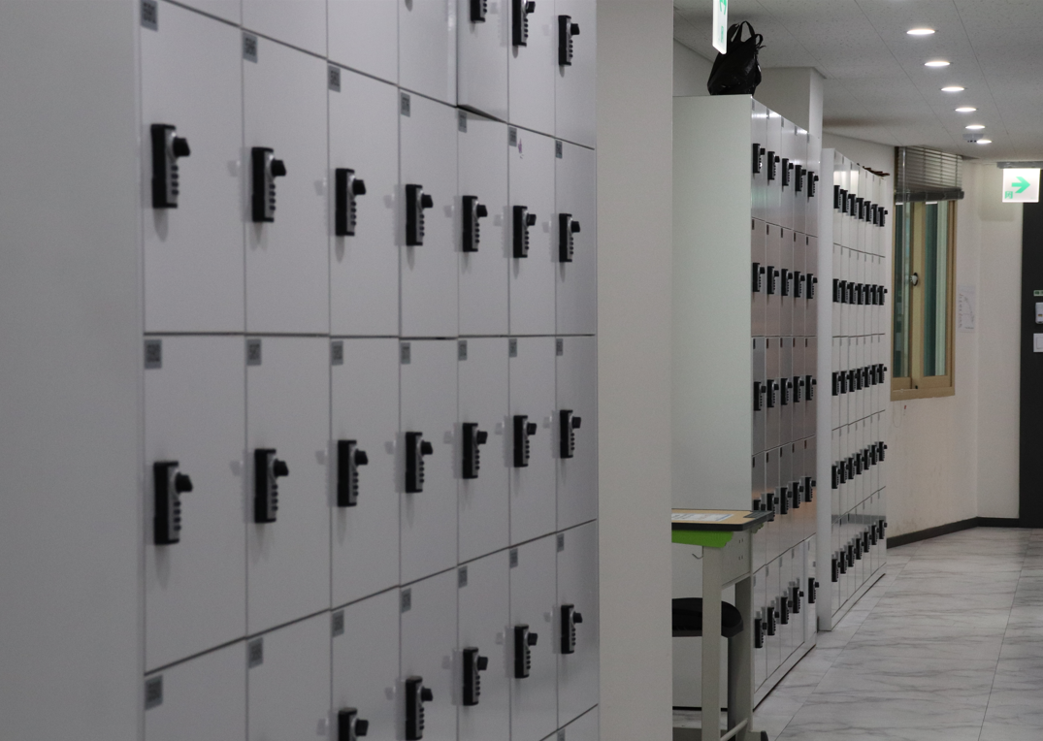
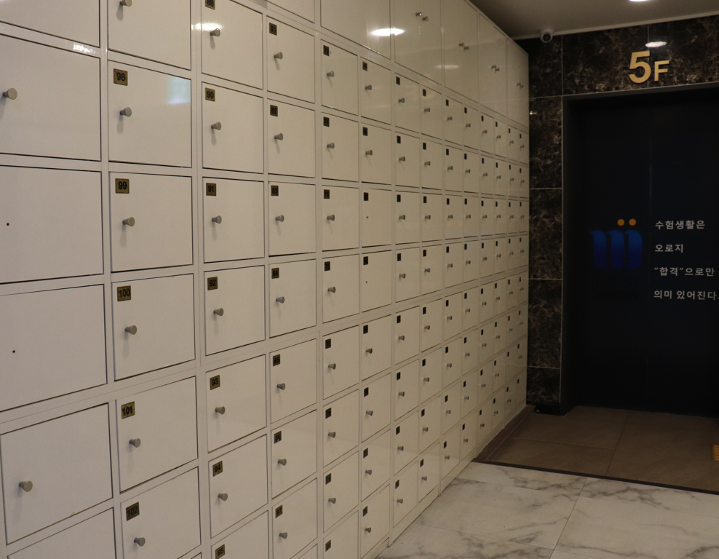
No. | Description
 | ‘사물함’으로 커서 이동시 문구와 사물함 사진이 보이게 합니다.
학원로비 | 강의실 | 전용자습실 | 사물함
1
1
자물쇠가 필요없는 최신식의 넓은 사물함은 수험생의 무거운 어깨 짐을 덜어드립니다!
(몰입반의 경우 무료제공 되며 그 외에는 월 1만원의 이용료가 발생합니다.)

Slide 7
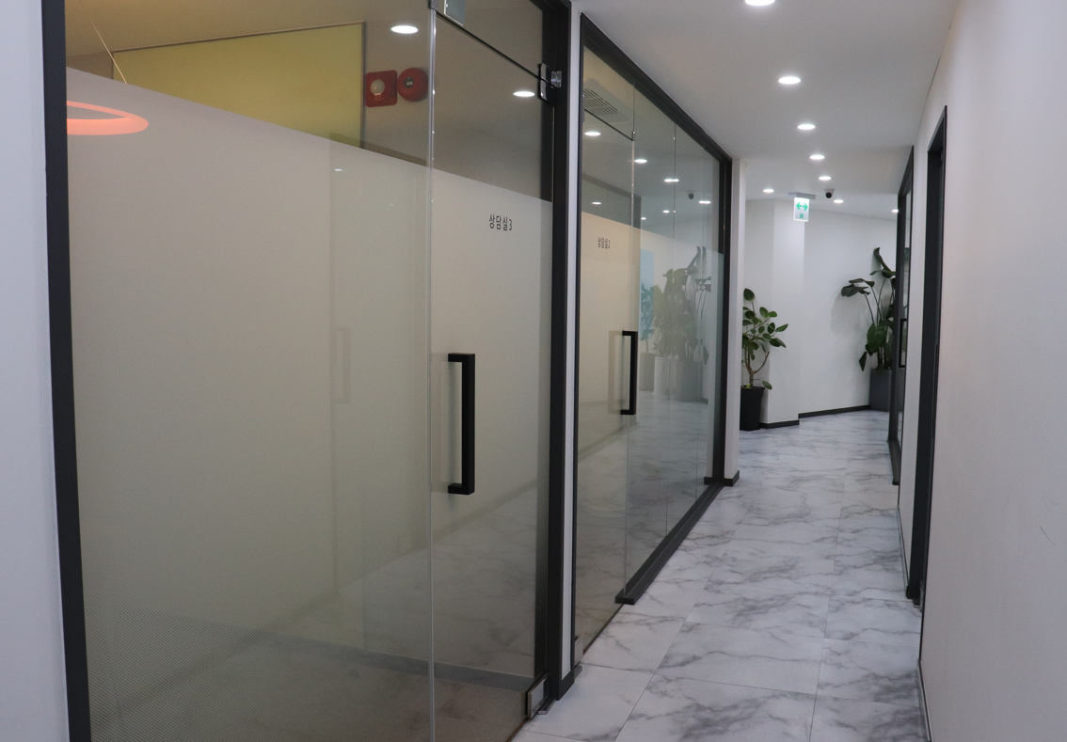
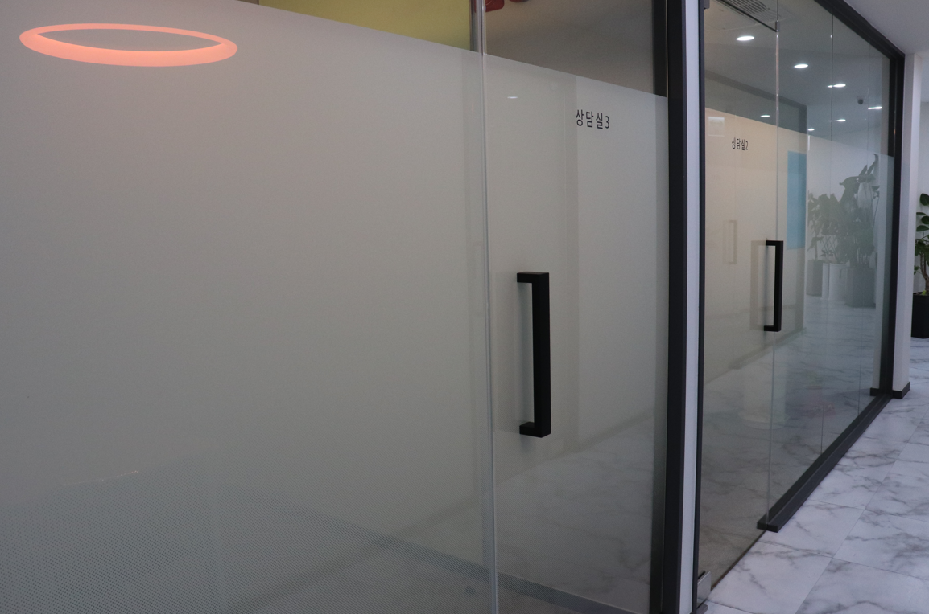
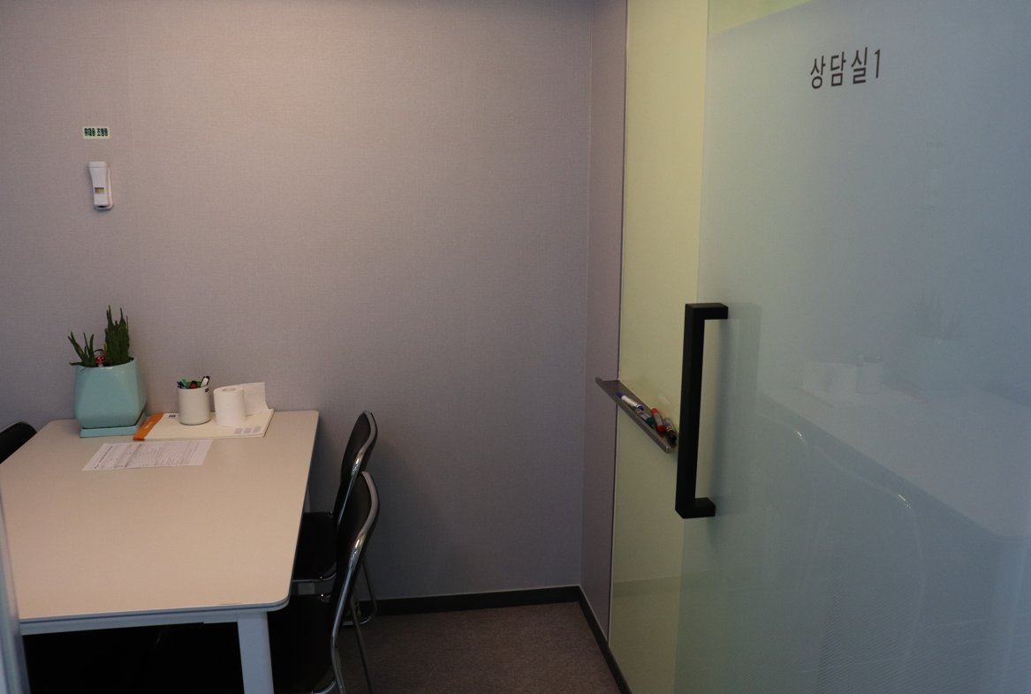
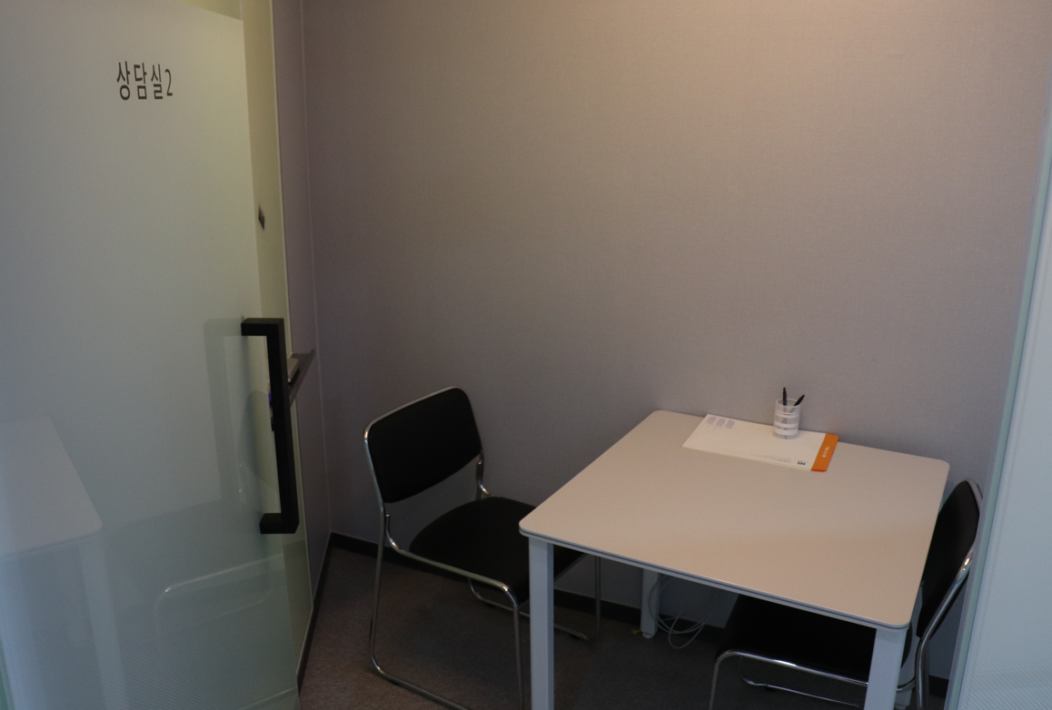
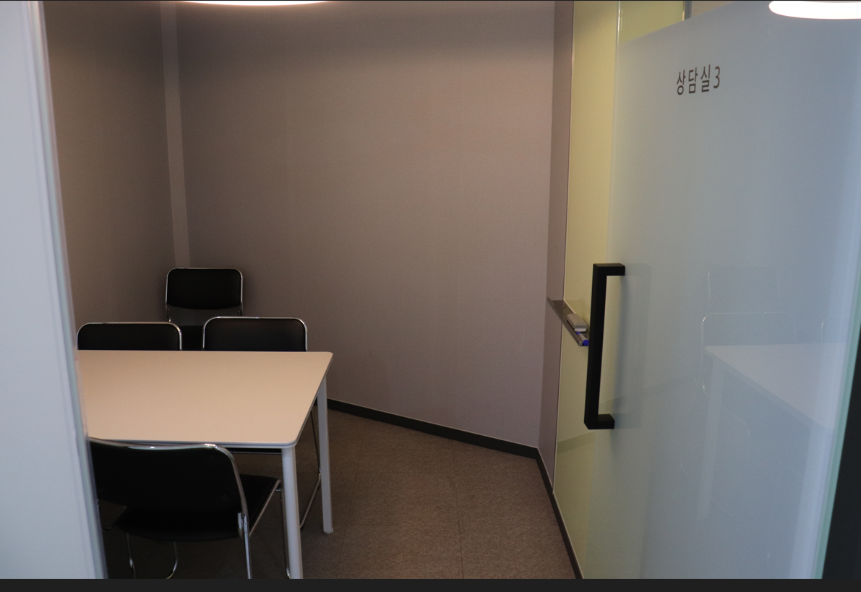
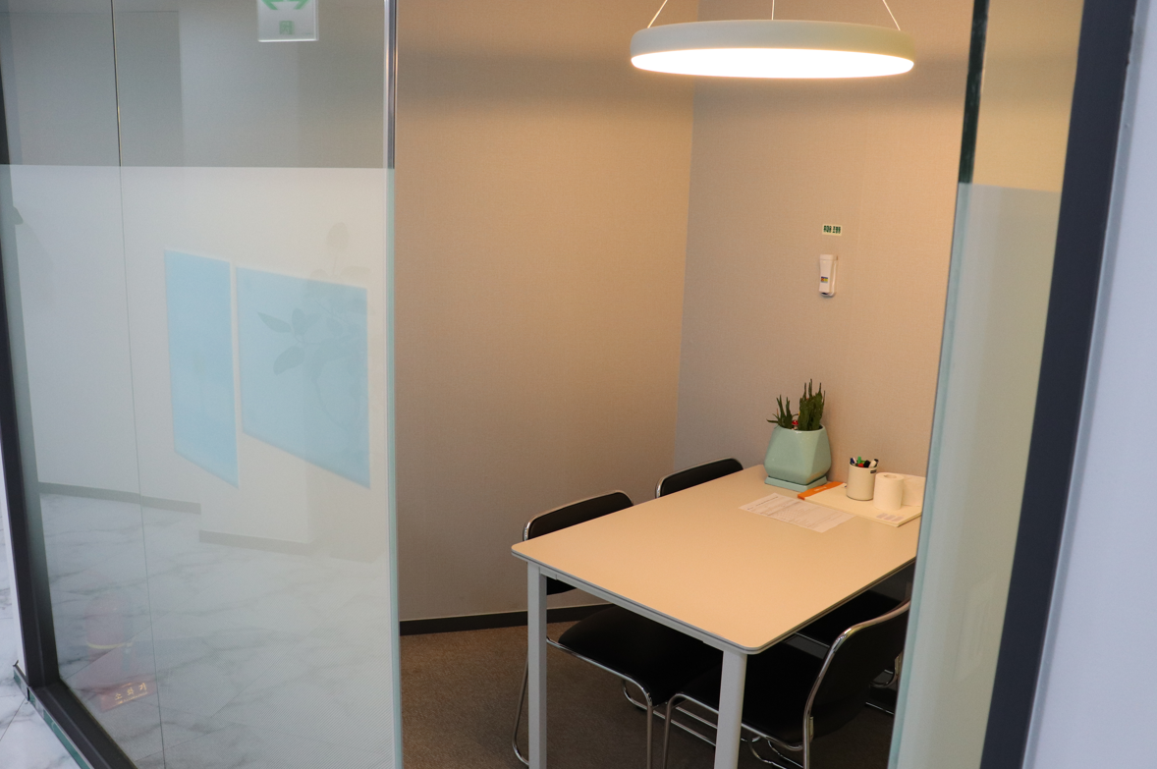
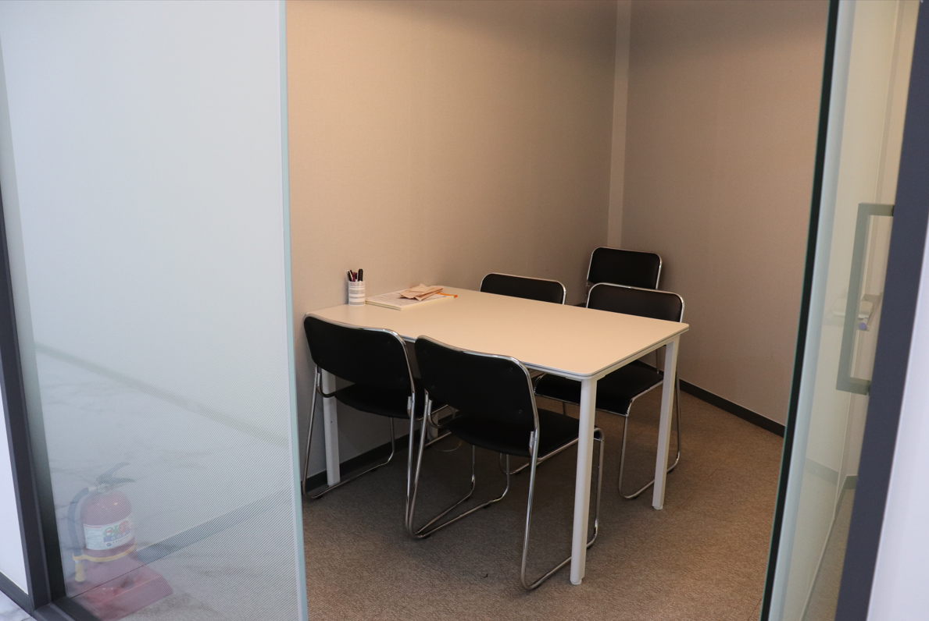
No. | Description
 | ‘사물함’으로 커서 이동시 문구와 사물함 사진이 보이게 합니다.
학원로비 | 강의실 | 전용자습실 | 사물함 | 상담실
1
1
개별 집중 상담실 및 초기 상담실_학습 상담 / 생활상담

Slide 8
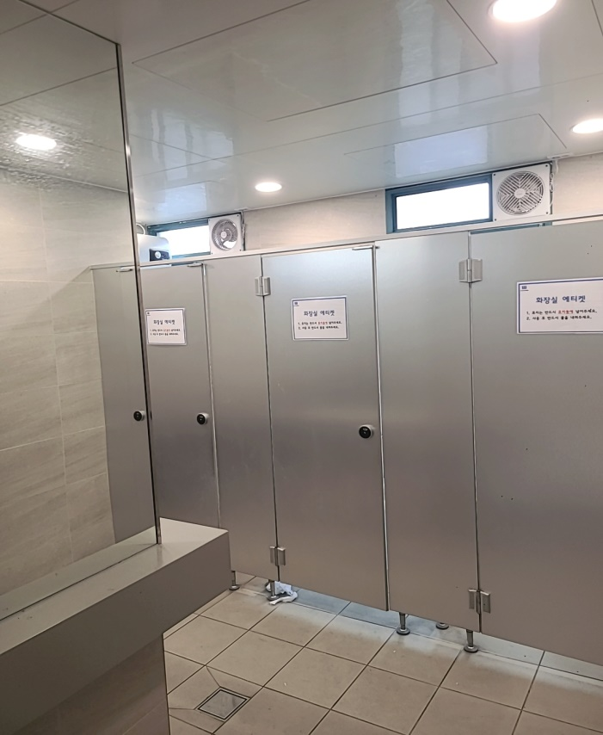
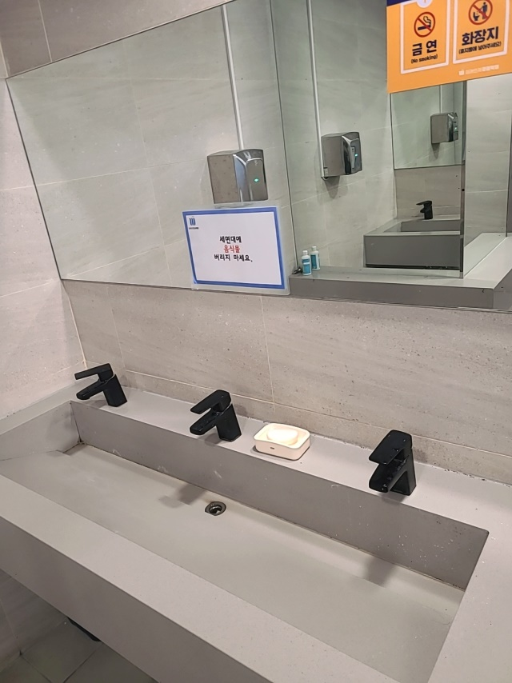
No. | Description
 | 마우스 오버(::hober) 기능을 활용하여 마우스 커서가 해당 글자로 이동시 아래문구와 사진이 변경되게 합니다.
 | ‘화장실’로 커서 이동시 문구와 사물함 사진이 보이게 합니다.
편 의 시 설
1
1
화 장 실 | 옥상정원 | 지하1층(입구)
2
2
남/여 화장실 층이 분리되어 있으며 직원들이 수시로 화장실 비품과 청결상태를 체크하고 있습니다.
다음페이지 계속

Slide 9
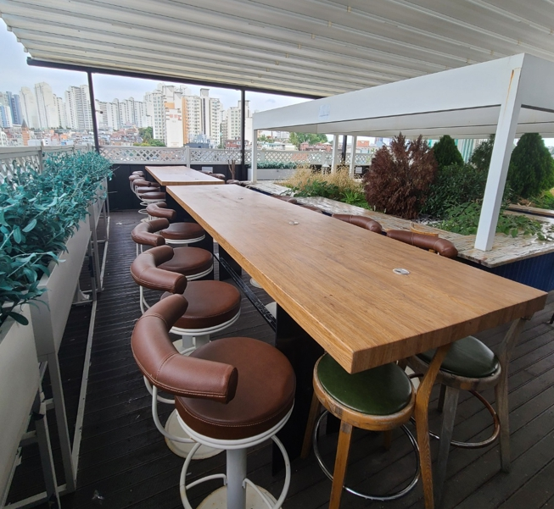
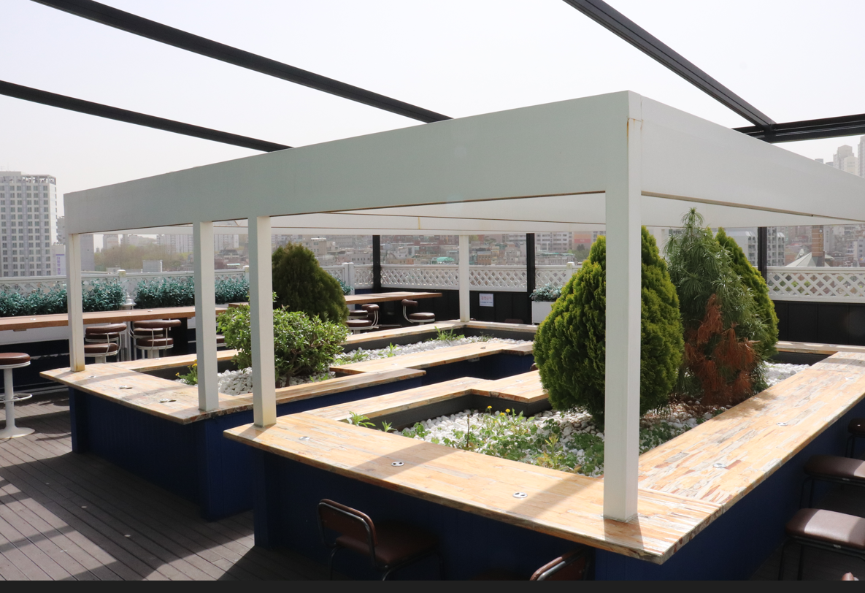
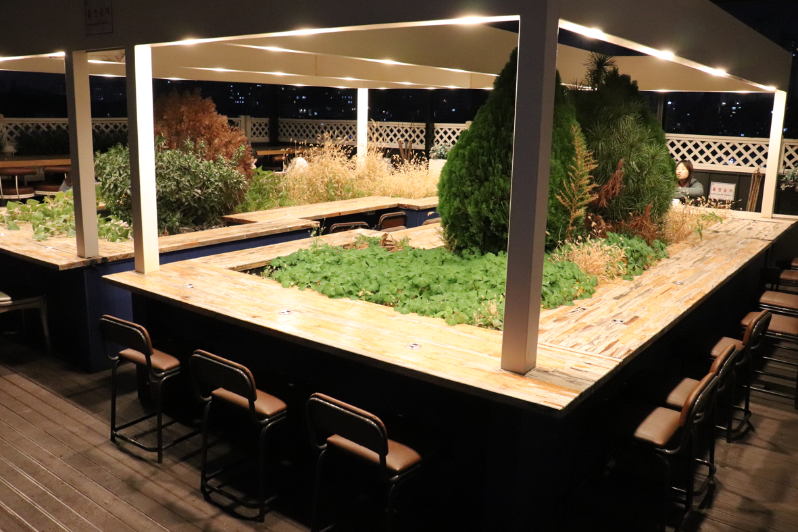
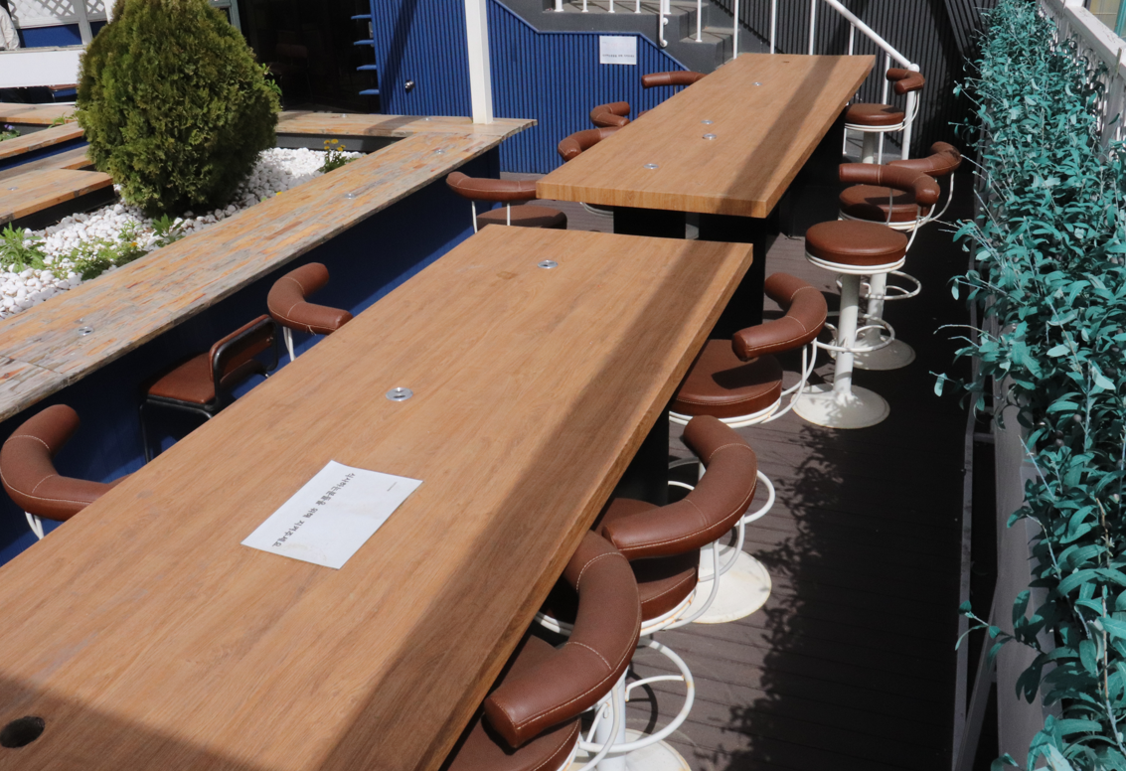
No. | Description
 | ‘옥상정원’으로 커서 이동시 문구와 사물함 사진이 보이게 합니다
 | 야간 사진 촬영분 추가 예정
화 장 실 | 옥상정원 | 지하1층(입구)
1
1
8층에 가시면 지친 수강생들의 휴식을 위한 대규모의 옥상정원을 꾸며두었습니다.
도시락 및 간식섭취도 가능합니다! (금연구역 입니다)
다음페이지 계속

Slide 10
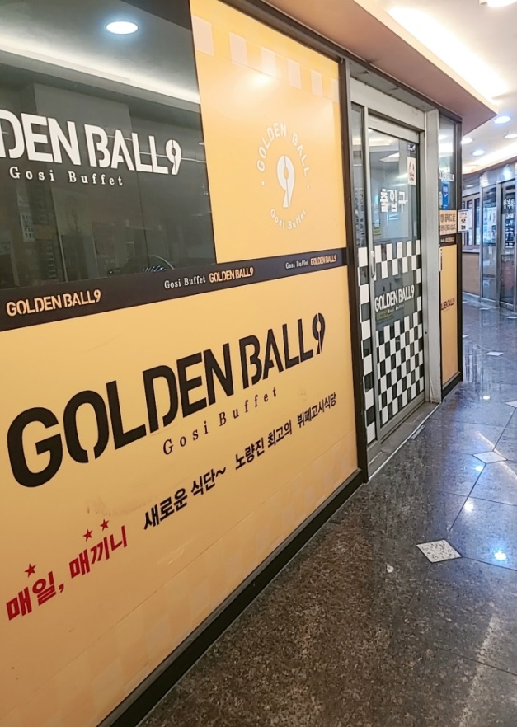
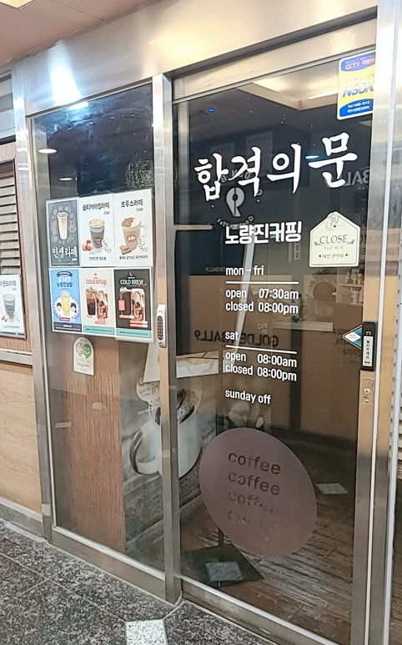
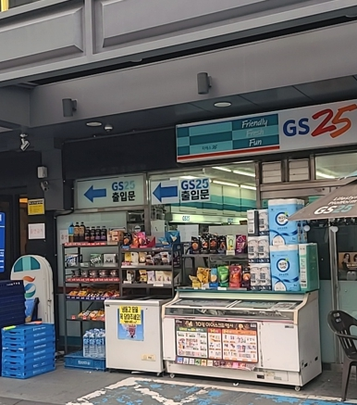
No. | Description
 | ‘지하1층(입구)’으로 커서 이동시 문구와 해당 사진이 보이게 합니다
화 장 실 | 옥상정원 | 지하1층(입구)
1
1
학원 입구인 지하 1층에 고시식당, 테이크아웃 카페, 편의점이 입주해 있습니다.
비오는 날도! 눈이 오는 날도! 학원 건물 내부에서 다양한 편의를 해결할 수 있습니다.
고시식당
커피숍
편의점
끝

